Slide 1
Université Mohamed Khaider_Biskra
Faculté des sciences exactes et des sciences de la nature et de la vie
Département des sciences de la natures et de la vie
Les mycorhizes
Préparé par :
NACER DOUNIA
HANI FATIMA ZAHRA
Suivi par :
Mme : Djouamaa
L’année universitaire : 2019_2020

Slide 2
Plan de travail
Introduction .
Définition .
Les types des mycorhizes .
L’association plante_ champignon .
L’intérêt de mycorhization .
L’utilisation des mycorhizes .
Conclusion .

Slide 3
INTRODUCTION
Le terme symbiose désigne l’ensemble des associations plus ou moins fortes s’établissant entre deux organismes différents vivant ensemble .
Ce type d’association vitale a été observé pour la première fois en 1872 par Reinke .
En 1879 Bary observa et décrivit ce même phénomène et introduisit le terme de symbiose .
Il existe des types d’associations : des associations négatives et aussi des symbioses bénéfiques (positives ) .
parmi les types d’association positive la mycorhization .
Qu’est _ce qu’une mycorhize ?et leur rôle dans la nature ?

Slide 4
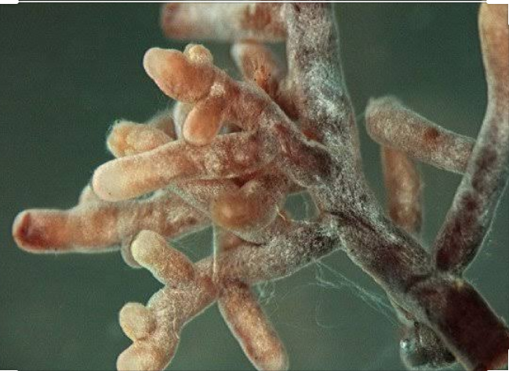
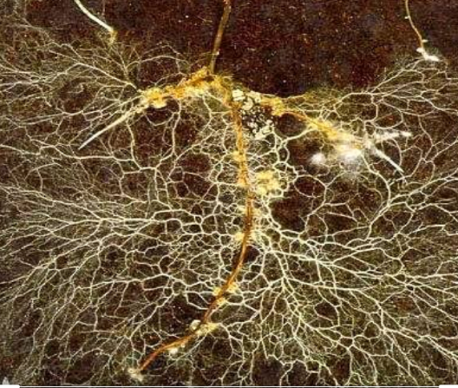
Définition
Le mycorhize :
le terme mycorhize d’origine Grec : Mukes ‘’champignon ‘’ ,rhiza ‘’ racine ‘’.
En arabe : الجذريات الفطرية .
les mycorhizes , c’est une association symbiotique entre une plante (arbre ,arbuste , sauvage ou cultivée ,en pot ou en pleine terre …..) et un champignon .

Slide 5
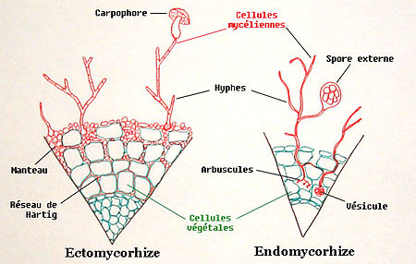
LES TYPES DES MYCORHIZES
A _Endomycorhizes : est une mycorhize endotrophe dans laquelle les hyphes se développent dans les cellules du cortex racinaire . À l’intérieur des cellules , les hyphes différentient des structures caractéristiques , les vésicules et les arbuscules .
Les types des endomycorhizes : elle existe trois types :
Les endomycorhizes arbutoides des Ericacées.
Les endomycorhizes orichidoides des Orchidées .
Les endomycorhizes à arbuscules .

Slide 6
LES TYPES DES MYCORHIZES
b_ ectomycorhizes : une ectomycorhize qualifie un type de mycorhize ou les hyphes pénètrent peu dans la racine et restent extérieures aux cellules . Le mycélium forme un manchon ou manteau fongique (sont présentes dans 5% des plantes vasculaires ).
Des Exemples pour les ectomycorhizes : Les truffes et Carpophore

Slide 7
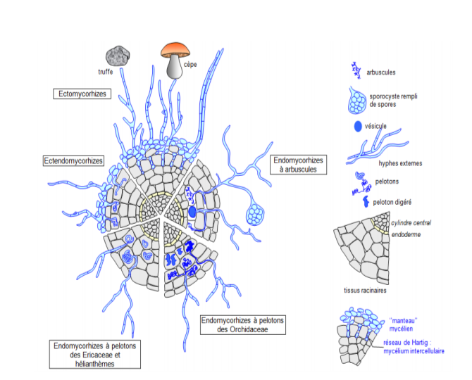
1
Figure 1: les différents types des mycorhizes .

Slide 8
Figure 2 : représente l’association symbiotique entre la plante et le champignon .
2

Slide 10
L’intérêt des mycorhizes pour les deux partenaires :
Absorption des élément minéraux
Absorption de l’eau
Les activités hormonales
L’agrégation des sols
La protection contre les organismes pathogènes
Résistance aux stress environnementaux
La plante lui fournit ,en quantités importantes ,des composés directement assimilables ,essentiels à la vie du champignon comme les sucres.
La plante apporte également au champignon de petite quantité d’acide amine et de vitamine (B1) .
la présence de racines qui induit la germination des spores du champignon et l'association avec la plante, dans d’autres la plante émet des signaux chimiques (strigolactones) qui favorisent la croissance du champignon vers ses racines.

Slide 11
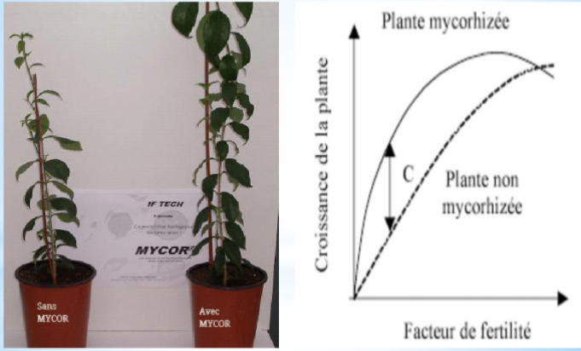
3
4
Figure 3 : résultat d’une expérience sur une plante avec la présence et l ’absence de mycorhize .
Figure 4 : le taux de croissance des deux plantes en fonction de l’augmentation du facteur de fertilité .

Slide 12
L ’utilisation des mycorhizes :
En agriculture biologiques :
sont commercialisés sous formes de granulés ,appliqués au moment du
semis (possèdent un effet starter ) .
Utilisent les champignon mycorhiziens comme fertilisent .
Protection contres les microorganismes photogènes pour les plantes ( par la sécrétion des substances antimicrobienne .

Slide 13
conclusion
Elle existe des autres types des mycorhizes endo_ectomycorhizes (comporte les caractéristiques des endomycorhizes et aussi l’ectomycorhizes en même temps .
Des études récentes montrent que les plantes peuvent discriminer entre différents champignons et permettent le transfert de plus de carbohydrates vers les champignons qui fournissent le plus de sels minéraux et réciproquement le champignon transfère plus de sels minéraux vers les plantes qui lui fournissent le plus de sucres ! Ce cycle vertueux permet donc que l’association mutualiste se perpétue sans que l’un des deux partenaires ne finisse par être mis en esclavage par l’autre.

Slide 14
Références bibliographique
KLEIN, L. M. (1996_1999_ 2002). Microbiologie . Paris: McGraw Hill Componies, Ins.
Lory, J. J. (2002). Microbiologie . Paris: Sinauer Associatia_tes,Ins .
. Nabila ,H (2013 \ 2014 ) application des mycorhizes arbusculaires en culture maraichère cas de la pastèque (Citrullus culture ) . Sétif .

Slide 15
Merci mieux de votre attention

